Slide 1
Prevederi legislative privind eficiența energetică in industrie
www.anre.ro

Slide 2
Repere majore in politicile climatice si energetice ale UE
Primul Pachet Energie
Al doilea Pachet Energie
Al treilea Pachet Energie
UNIUNEA ENERGETICA
Cartea albă
Actul unic european
1987
1988
1997- 1998
2003
2009
2015
1997
2000 - 2003
2005
2007- 2009
2014
ACORDUL
de la
PARIS
Protocolul Kyoto
Programul de schimbari climatice
Cartea verde
STRATEGIA 2020
STRATEGIA 2030
www.anre.ro

Slide 3
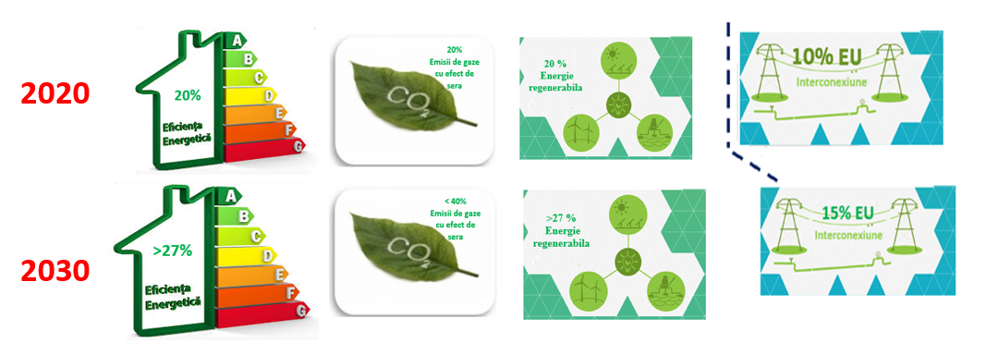
2030
Cadru pentru politicile climatice și energetice
www.anre.ro

Slide 4
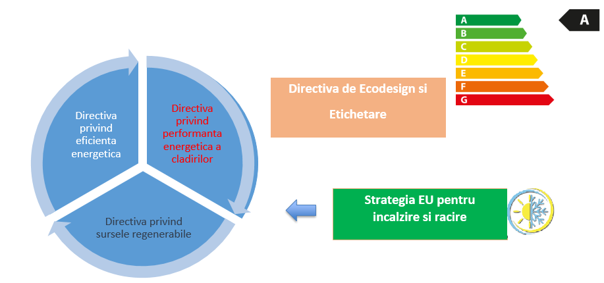
Revizuirea legislației în 2016
www.anre.ro

Slide 5
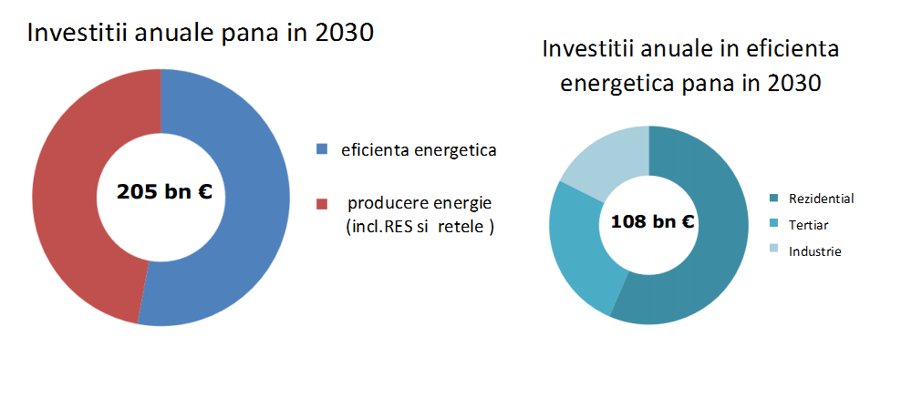
Investitii necesare în sistemul energetic
Source: SPECIAL TASK FORCE (MEMBER STATES, COMMISSION, EIB) ON INVESTMENT IN THE EU
www.anre.ro

Slide 6
In perioada 2014-2020, România va investi în toate cele 11 obiective tematice ale strategiei Europa 2020, folosind resursele fondurilor europene structurale şi de investiții (fondurilor ESI), prin intermediul programelor operaționale 2014-2020
Obiectivele tematice pentru cadrul financiar 2014-2020 sunt următoarele:
1. Consolidarea cercetării, dezvoltării tehnologice și inovări
2. Îmbunătățirea accesului și a utilizării și creșterea calității TIC
3. Îmbunătățirea competitivității IMM-urilor, a sectorului agricol (în cazul FEADR) și a sectorului pescuitului și acvaculturii (pentru FEPAM)
4. Sprijinirea tranziției către o economie cu emisii scăzute de carbon în toate sectoarele
5. Promovarea adaptării la schimbările climatice, prevenirea şi gestionarea riscurilor
6. Protecția mediului și promovarea utilizării eficiente a resurselor
7. Promovarea sistemelor de transport durabile și eliminarea blocajelor din cadrul infrastructurilor rețelelor majore
8. Promovarea sustenabilității și calității locurilor de muncă și sprijinirea mobilității forței de muncă
9. Promovarea incluziunii sociale, combaterea sărăciei și a oricărei forme de discriminare
10. Investițiile în educație, formare și formare profesională pentru competențe și învățare pe tot parcursul vieții
11. Consolidarea capacității instituționale a autorităților publice și a părților interesate și o administrație publică eficientă

Slide 8
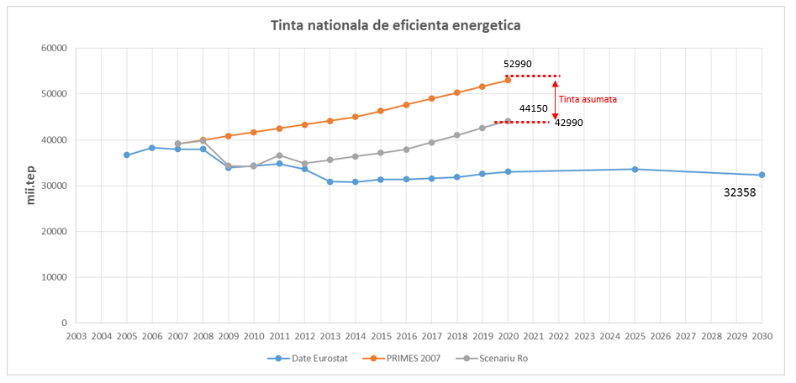
www.anre.ro

Slide 9
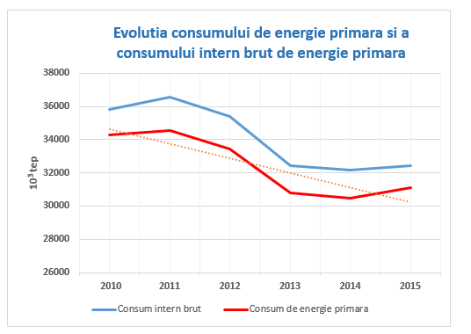
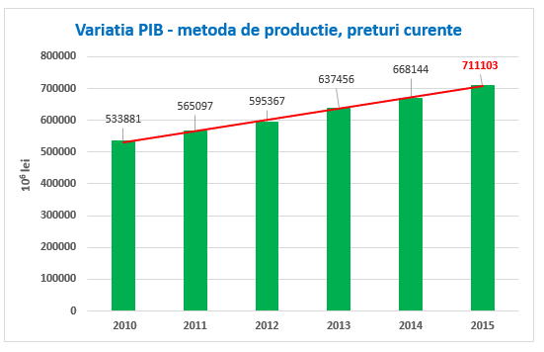
Tendințele de eficiență energetica
După trei ani consecutivi de scădere, consumul de energie primară a crescut cu 2,1% în anul 2015 faţă de anul precedent, în condiţiile creşterii PIB cu 3,9 %. In comparaţie cu anul 2011, consumul de energie primară a scazut cu 10,2% in timp ce PIB a crescut cu 11,6 %.

Slide 10
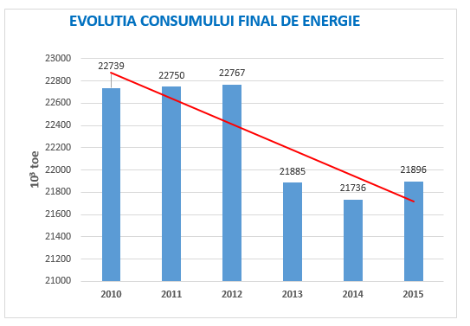
Consumul final de energie a crescut in anul 2015 fata de anul precedent cu 0,8% , in condițiile creșterii eficienţei energetice în sectoarele de consum final
Scăderea consumului de energie finală în termeni de creștere a PIB-ului reflectă o creștere a eficienței energetice în sectoarele de utilizare finală datorită atât măsurilor de restructurare din economie cât și programelor de eficiență energetică întreprinse.
www.anre.ro

Slide 11
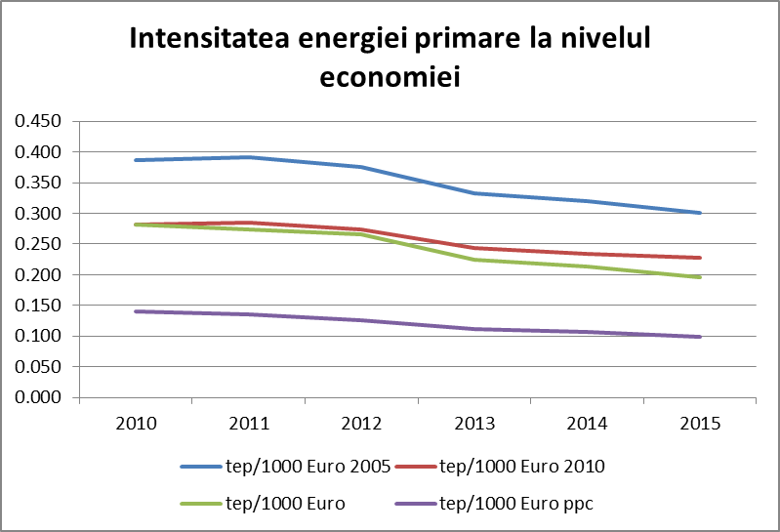
În perioada 2010-2015 intensitatea energiei primare a scăzut:
cu 30,5 % daca se calculează în tep/1000 Euro sau în tep/1000 Euro PPC,
cu 22,1 % daca se calculează în tep/1000 Euro 2005 sau în tep/1000 Euro 2010
Această scădere este superioară valorii medii la nivel UE. Conform EUROSTAT, intensitatea energiei primare la nivel UE 28, calculata in tep/1000 Euro 2010, a scăzut cu 11,5% în intervalul de timp analizat.

Slide 12
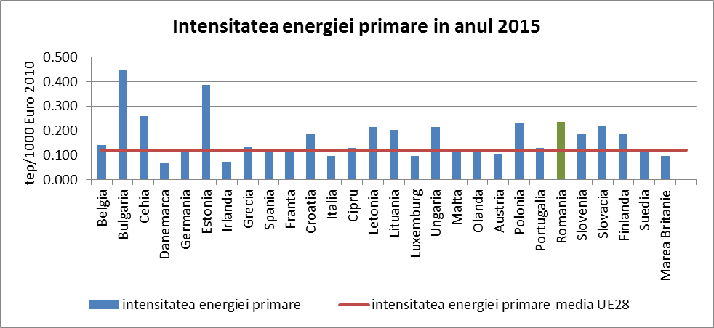
LOCUL ROMÂNIEI ÎN EUROPA DIN PUNCT DE VEDERE AL EFICIENŢEI ENERGETICE
Intensitatea energiei primare este considerată indicatorul sintetic cel mai reprezentativ privind eficienţa de utilizare a energiei la nivel naţional.
Valoarea acestui indicator depinde de modul de calcul si exprimare al PIB-ului și afectează comparațiile care se fac cu situația existentă pe plan internațional.

Slide 13
Legislația de eficiență energetică
Legea nr. 160/2016 pentru modificarea si completarea Legii nr. 121/2014 privind eficienta energetică
Decizia ANRE nr. 1111/2017 privind modificarea si completarea Deciziei ANRE nr. 2794/2014 privind aprobarea Regulamentului pentru atestarea managerilor energetici şi agreerea societăților prestatoare de servicii energetice și a Regulamentului pentru autorizarea auditorilor energetici din industrie
Decizia ANRE nr. 860/ 2017 privind aprobarea machetelor pentru Declarația de consum total anual de energie şi pentru Chestionarul de analiză energetică a consumatorului de energie
Decizia ANRE nr.1033/2016 au fost aprobate clauzele minime care trebuie introduse în contractele de prestări servicii de management energetic pentru operatorii economici şi în contractele de prestări servicii de management energetic pentru autoritățile administrației publice locale aplicabile societăţilor prestatoare de servicii energetice şi persoanelor fizice autorizate
Hotărârea Guvernului nr. 122/2015 pentru aprobarea Planului național de acțiune în domeniul eficienţei energetice
Decizia nr. 8/2015 privind aprobarea Modelului pentru întocmirea programului de îmbunătățire a eficienţei energetice pentru unități industriale
Decizia nr. 7/2015 privind aprobarea Modelului pentru întocmirea Programului de îmbunătățire a eficienţei energetice aferent localităților cu o populație mai mare de 5.000 locuitori
Decizia nr. 2123/2014 privind aprobarea Ghidului de elaborare a auditurilor energetice

Slide 14
Decizia nr. 8/2015 privind aprobarea Modelului pentru întocmirea PIEE pentru unități industriale
ANEXA II : măsuri posibile de eficiență energetică pentru principalele tipuri de instalații consumatoare de energie
MOTOARE
AER COMPRIMAT
COMPRESOARE
VENTILATOARE
POMPE
CUPTOARE
CAZANE
ILUMINAT

Slide 15
Autoritățile administrației publice locale
Autoritățile administrației publice locale din localitățile cu o populație mai mare de 5.000 de locuitori au obligația să întocmească programe de îmbunătățire a eficienţei energetice în care includ măsuri pe termen scurt şi măsuri pe termen de 3-6 ani.
Autoritățile administrației publice locale din localitățile cu o populație mai mare de 20.000 de locuitori au obligația:
a) să întocmească programe de îmbunătățire a eficienţei energetice în care includ măsuri pe termen scurt şi măsuri pe termen de 3-6 ani;
b) să numească un manager energetic, atestat conform legislației în vigoare, sau să încheie un contract de management energetic cu o persoană fizică atestată în condițiile legii sau cu o persoană juridică prestatoare de servicii energetice agreată în condițiile legii.

Slide 16
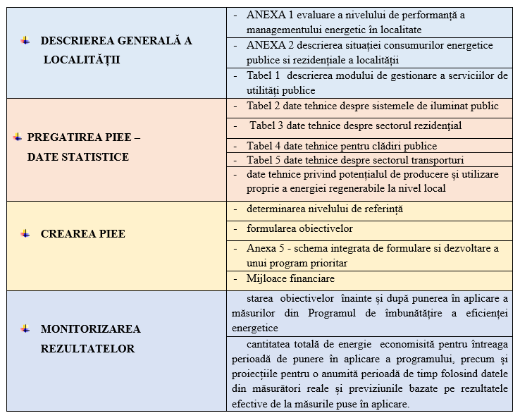
Structura PIEE – mod de abordare- Decizia nr. 7/2015

Slide 17
Irina Nicolau
ANRE
DEPARTAMENTUL PENTRU EFICIENŢĂ ENERGETICĂ
Sos. Cotroceni, nr.4, sector 6, Bucureşti
E-mail: irina.nicolau@anre.ro
www.anre.ro

